Slide 1

Uvod v računalništvo
2. – 5. 11. 2021
Vaje
Binarna števila

Slide 2
Nepredznačena cela števila
Binarno → Desetiško
10011 → 1 x 2⁴ = 16
0 x 2³ = 0
0 x 2² = 0
1 x 2¹ = 2
1 x 2⁰ = 1
16 + 2 + 1 = 19

Slide 3
Nepredznačena cela števila
Desetiško → Binarno
19 = 16 + 2 + 1 = 2⁴ + 2¹ + 2⁰ → 10011
43210
ali
19 / 2 = 9 ostanek 1
9 / 2 = 4 ostanek 1
4 / 2 = 2 ostanek 0
2 / 2 = 1 ostanek 0
1 / 2 = 0 ostanek 1

Slide 4
Predznak in velikost
Prvi bit: predznak
0 : pozitivna števila
1: negativna števila
010011 → +19
110011 → -19

Slide 5
Naloga 1
Kakšna je desetiška vrednost 8-bitne dvojiške količine 10101000, če jo tolmačimo kot
nepredznačeno celo število
predznačeno celo število, predstavljeno v zapisu predznak in velikost?

Slide 6
Naloga 1 - rešitev
Kakšna je desetiška vrednost 8-bitne dvojiške količine 10101000, če jo tolmačimo kot
nepredznačeno celo število 168
predznačeno celo število, predstavljeno v zapisu predznak in velikost? -40

Slide 7
Naloga 2
Kako bi v dvojiški obliki s pomočjo osmih bitov zapisali nepredznačeno desetiško vrednost 97?

Slide 8
Naloga 2 - rešitev
Kako bi v dvojiški obliki s pomočjo osmih bitov zapisali nepredznačeno desetiško vrednost 97?
1100001

Slide 9
Naloga 3
Kako izgledajo predznačena cela števila -300 in +254 v dvojiški obliki, če uporabimo 10 bitov in obliko zapisa predznak in velikost?

Slide 10
Naloga 3 - rešitev
Kako izgledajo predznačena cela števila -300 in +254 v dvojiški obliki, če uporabimo 10 bitov in obliko zapisa predznak in velikost?
-300: 1100101100
254: 0011111110

Slide 11
Naloga 4
Izvedite naslednje 5-bitno dvojiško seštevanje, pri tem zapisujte tudi bit za prenos. Predpostavite, da sta obe števili nepredznačeni.
01110
+ 01011

Slide 12
Naloga 4 - rešitev
Izvedite naslednje 5-bitno dvojiško seštevanje, pri tem zapisujte tudi bit za prenos. Predpostavite, da sta obe števili nepredznačeni.
1110
01110
+ 01011
11001

Slide 13
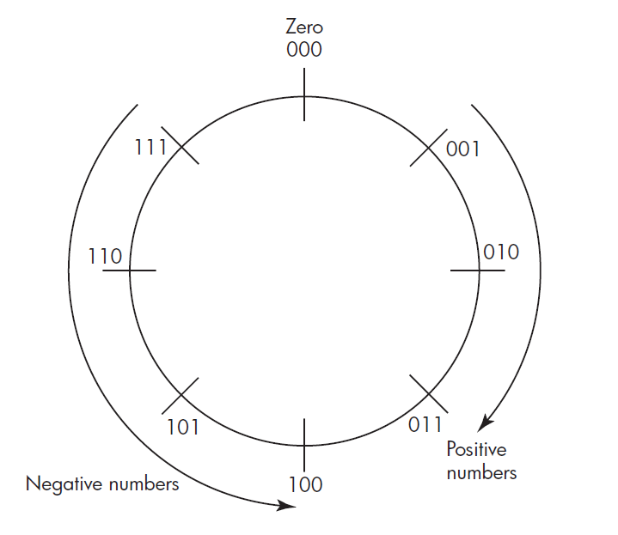
Dvojiški komplement
Pozitivna števila pretvorimo normalno.
Pri negativnih številih vzamemo vrednost, jo pretvorimo v binarni zapis.
Invertiramo bite (0 → 1 in 1 → 0).
Prištejemo 1.

Slide 14
Naloga 5
Kako izgledata predznačeni desetiški vrednosti +6 in -3, če ju zapišemo s 4 biti v obliki dvojiškega komplementa?

Slide 15
Naloga 5 - rešitev
Kako izgledata predznačeni desetiški vrednosti +6 in -3, če ju zapišemo s 4 biti v obliki dvojiškega komplementa?
6: 0110
-3: 1101

Slide 16
Naloga 6
Kako izgleda predznačena desetiška vrednosti -34, če jo zapišemo z 8 biti v obliki dvojiškega komplementa?

Slide 17
Naloga 6 - rešitev
Kako izgleda predznačena desetiška vrednosti -34, če jo zapišemo z 8 biti v obliki dvojiškega komplementa?
11011110

Slide 18
Znanstveni zapis
Mantisa in eksponent
±M x B^{±E}
2² = 4
2¹ = 2
2⁰ = 1
2⁻¹ = ½
2⁻² = 1/4
Primer: 4,75; 8 bitov za mantiso, 6 za eksponent
pretvorimo: 4,75 = 2² + 2⁻¹ + 2⁻² = 100,11
normaliziramo (premaknemo vejico levo od prve enice) 0,10011 x 2³; 3 → 11
Mantisa: 01001100
Eksponent: 000011

Slide 19
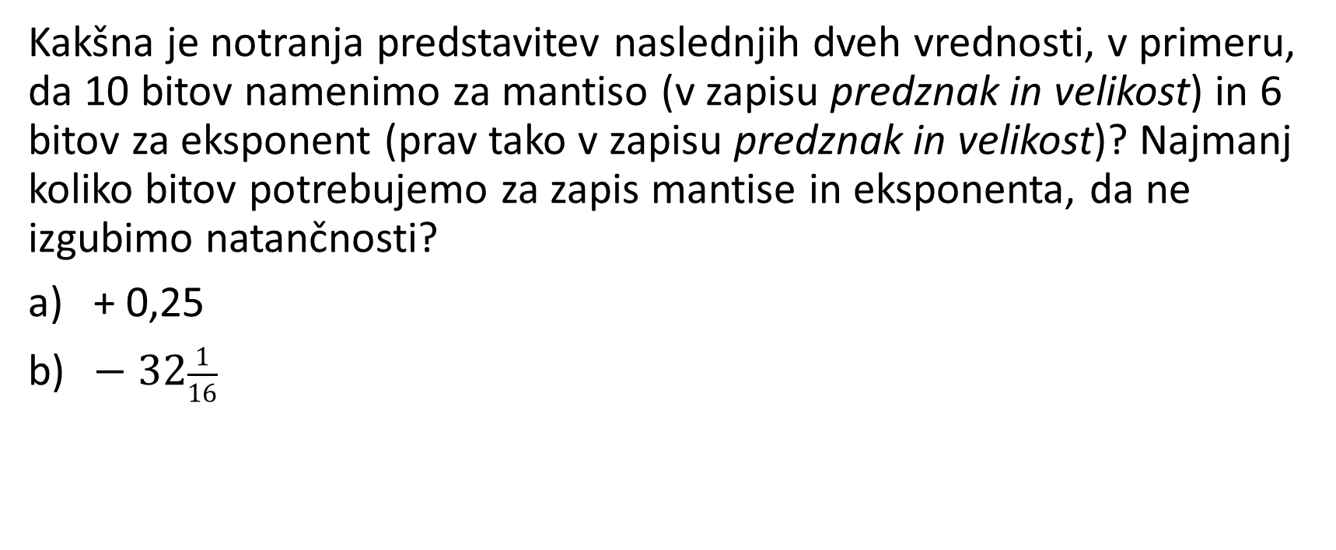
Naloga 7
Kakšna je notranja predstavitev naslednjih dveh vrednosti, v primeru, da 10 bitov namenimo za mantiso (v zapisu predznak in velikost) in 6 bitov za eksponent (prav tako v zapisu predznak in velikost)? Najmanj koliko bitov potrebujemo za zapis mantise in eksponenta, da ne izgubimo natančnosti?
+ 0,25
$− 32\frac{1}{16}$

Slide 20
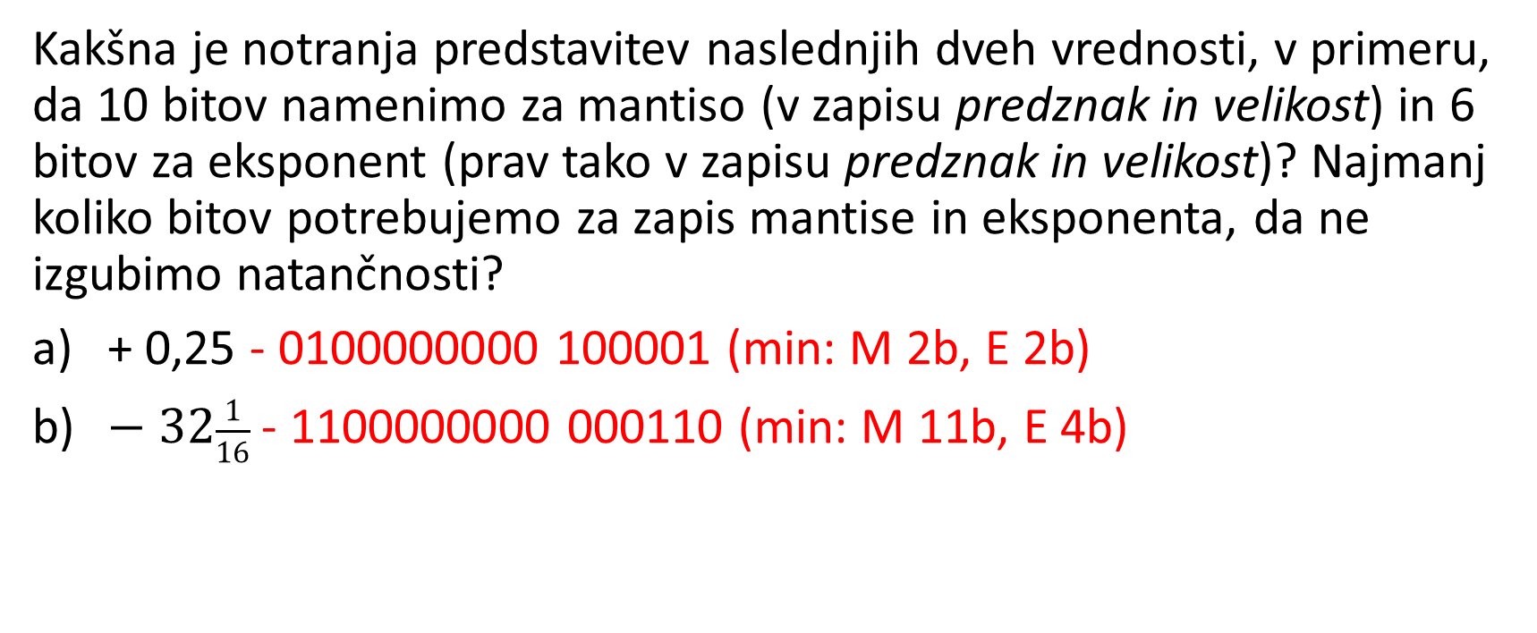
Naloga 7 - rešitev
Kakšna je notranja predstavitev naslednjih dveh vrednosti, v primeru, da 10 bitov namenimo za mantiso (v zapisu predznak in velikost) in 6 bitov za eksponent (prav tako v zapisu predznak in velikost)? Najmanj koliko bitov potrebujemo za zapis mantise in eksponenta, da ne izgubimo natančnosti?
+ 0,25 - 0100000000 100001 (min: M 2b, E 2b)
$− 32\frac{1}{16}$ - 1100000000 000110 (min: M 11b, E 4b)

Slide 21
Shranjevanje drugih podatkov
Tekst
vsakemu simbolu pripada koda, ki se pretvori v binarni zapis (npr ASCII, UNICODE)
Zvok
na določene intervale vzorčimo amplitudo
Slika
dvodimenzionalna matrika točk, kjer izmerimo intenziteto svetlobe

Slide 22
Naloga 8
Kakšna je notranja predstavitev niza "X+Y" (brez narekovajev), če se uporabi 8-bitna koda ASCII?
Kakšna pa je v primeru, ko uporabimo 16-bitni UNICODE?
Kode znakov v tabeli UNICODE lahko najdete na naslovu http://unicode-table.com.

Slide 23
Naloga 8 - rešitev
Kakšna je notranja predstavitev niza "X+Y" (brez narekovajev), če se uporabi 8-bitna koda ASCII?
Kakšna pa je v primeru, ko uporabimo 16-bitni UNICODE?
Kode znakov v tabeli UNICODE lahko najdete na naslovu http://unicode-table.com.
X -> 88 -> 0101 1000 X -> 0058 -> 0000 0000 0101 1000
+ -> 43 -> 0010 1011 + -> 002B -> 0000 0000 0010 1011
Y -> 89 -> 0101 1001 Y -> 0059 -> 0000 0000 0101 1001

Slide 24
Naloga 9
Koliko bitov je potrebnih za shranjevanje triminutne pesmi, če uporabljamo zvočno kodiranje, ki vzorči s frekvenco 40.000 Hz in ima bitno globino 16, pri tem pa se stiskanje podatkov ne izvaja?
Koliko bitov pa potrebujemo, če uporabimo metodo stiskanja s stopnjo stiskanja 5:1?

Slide 25
Naloga 9 - rešitev
Koliko bitov je potrebnih za shranjevanje triminutne pesmi, če uporabljamo zvočno kodiranje, ki vzorči s frekvenco 40.000 Hz in ima bitno globino 16, pri tem pa se stiskanje podatkov ne izvaja?
Koliko bitov pa potrebujemo, če uporabimo metodo stiskanja s stopnjo stiskanja 5:1?
40.000 x 16 x 3 x 60 = 115.200.000b
s stiskanjem: 23.040.000b

Slide 26
Naloga 10
Koliko bitov je potrebnih za shranjevanje barvne slike v formatu RGB velikosti 1.200 x 800 slikovnih elementov, če se stiskanje podatkov pri tem ne izvaja?
Kakšna pa bi bila stopnja stiskanja, če bi sliko stisnili in bi le-ta zavzela 2,4 Mb prostora?

Slide 27
Naloga 10 - rešitev
Koliko bitov je potrebnih za shranjevanje barvne slike v formatu RGB velikosti 1.200 x 800 slikovnih elementov, če se stiskanje podatkov pri tem ne izvaja?
Kakšna pa bi bila stopnja stiskanja, če bi sliko stisnili in bi le-ta zavzela 2,4 Mb prostora?
1200 x 800 x 24 = 23.040.000b
stiskanje: 23,04/2,4 ≈ 9,6 ≈ 10:1

Slide 28
Dodatne naloge 1
Vzemite zadnji tri cifre vaše vpisne številke. To število negirajte in pretvorite v binarni zapis z obliko
predznak in velikost
dvojiški komplement

Slide 29
Dodatne naloge 2
Na https://www.random.org/bytes/ generirajte 2B (16 bitov) podatkov v binarni obliki. Drugi bit nastavite na 1, če še ni.
Kakšna je desetiška vrednost zapisa, če ga tolmačimo kot znanstveni zapis (11 bitov mantisa, 5 bitov eksponent)?

Slide 30
Dodatne naloge 3
Dopolnite sledečo tabelo (za binarna števila uporabite 8 bitov)
Desetiška vrednost | Predznak in velikost | Dvojiški komplement
80
-75
 | 0110 0011
 | 1100 0101
 |  | 0001 1010
 |  | 1111 1111
 |  | 1000 0000

Slide 31
Dodatne naloge 4
Dopolnite sledečo tabelo. Za shranjevanje števil v plavajoči vejici uporabe 14 bitov, pri čemer je 1B namenjen za mantiso, ostalo za eksponent.
Desetiška vrednost | Dvojiški zapis | Dejanska desetiška vrednost
-1/128
-154,9375
125,75
14256,0625
70514,3125
 | 1100 0001 010101
 | 0100 0000 000000
 | 1100 0000 001010

